Slide 1
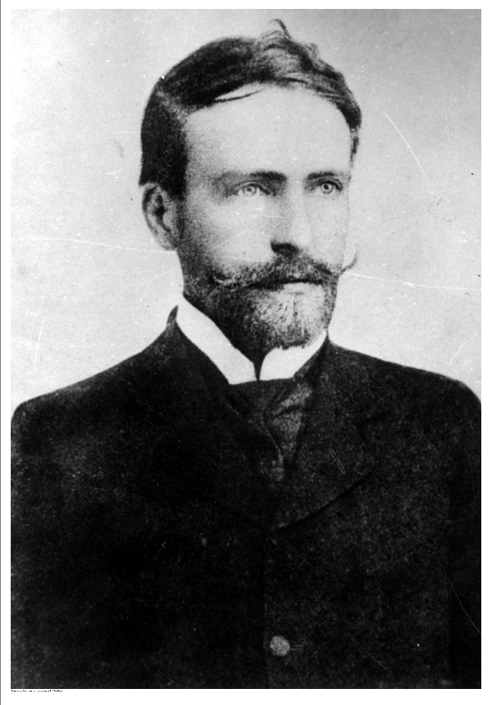
Stanisław Wyspiański
Portrety dzieci i znanych osób

Slide 2
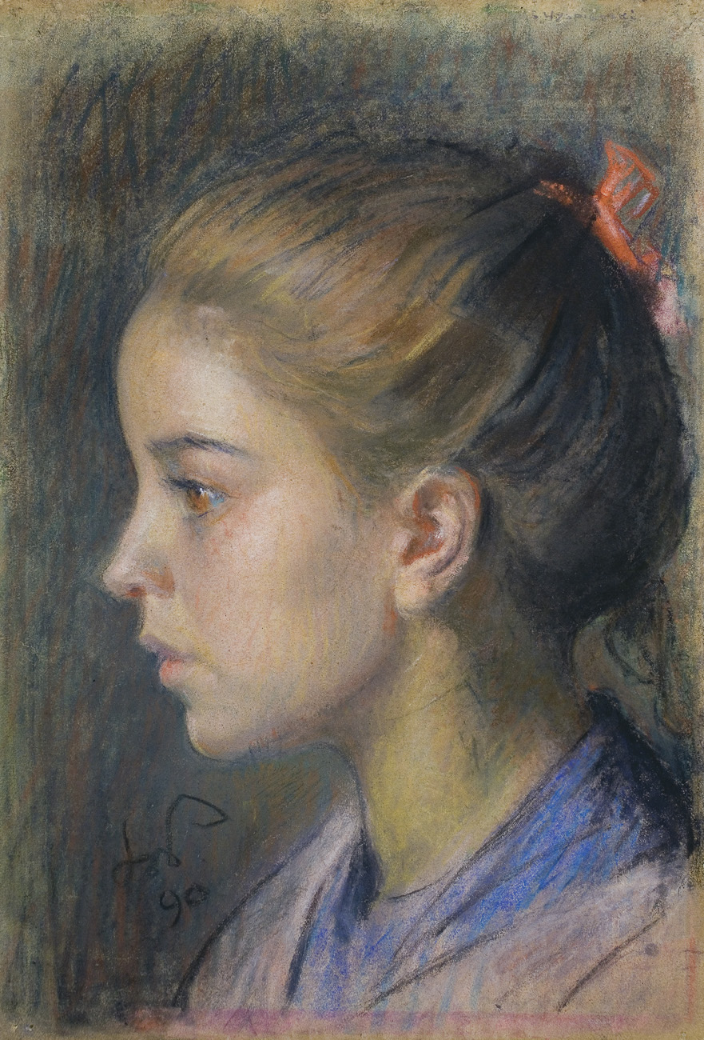
„Portret dziewczynki
profilem”

Slide 3
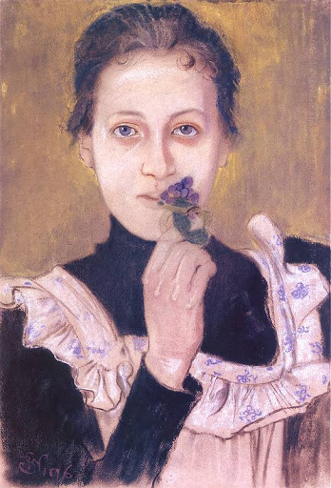
„Portret dziewczynki z fiołkami”
1896

Slide 4
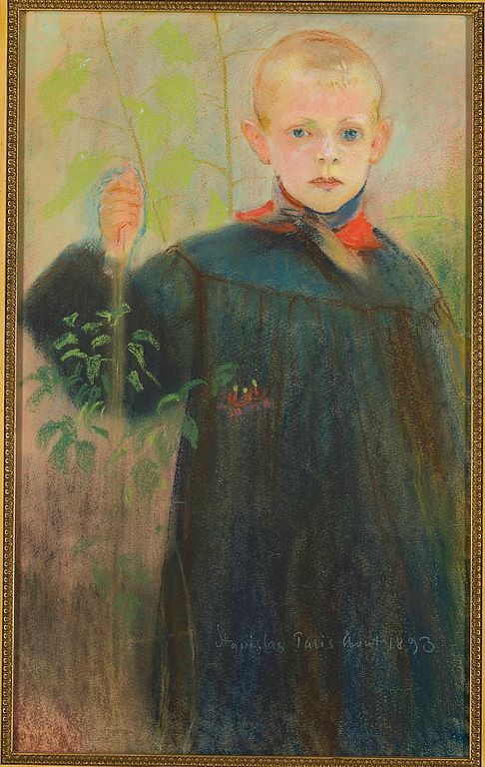
„Chłopiec z kwiatem” 1893

Slide 5
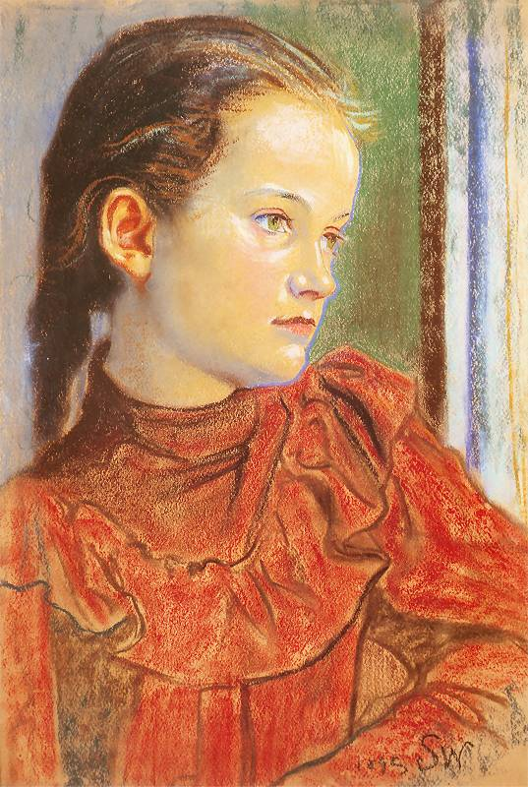
,,Portret dziewczynki w czerwonej sukience” 1895

Slide 6
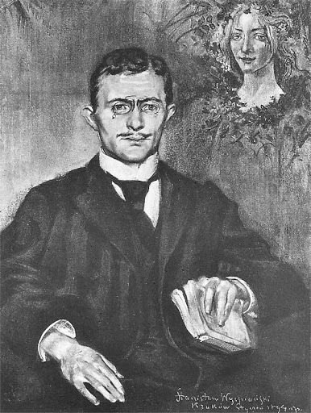
,,Portret Lucjana Rydla’’
1894

Slide 7
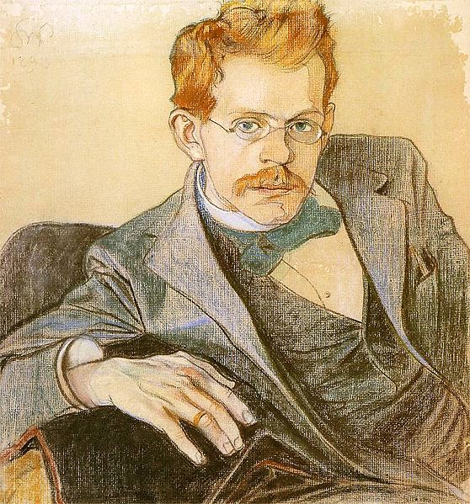
„Portret Józefa Mehoffera’’
1898

Slide 8
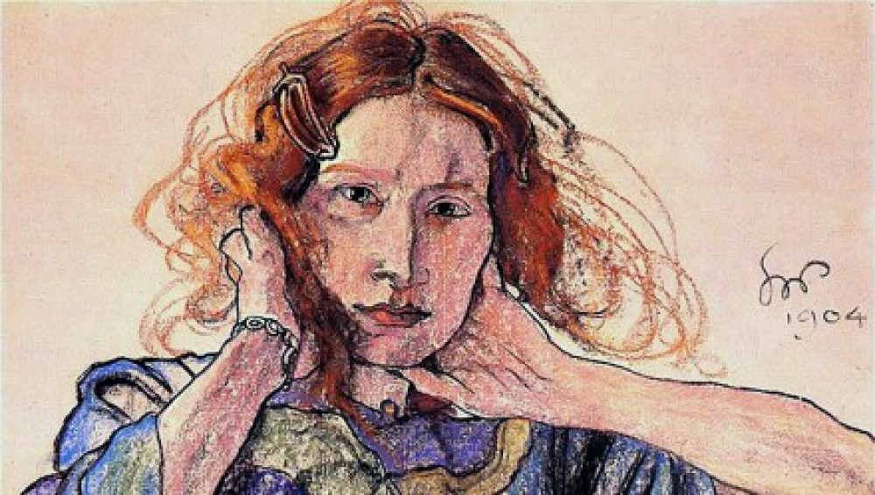
„Portret Ireny Solskiej” 1904

Slide 9
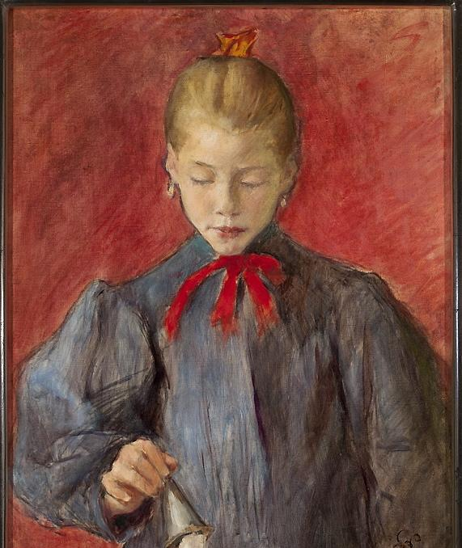
„Dziewczynka
gasząca świecę”
1893

Slide 10
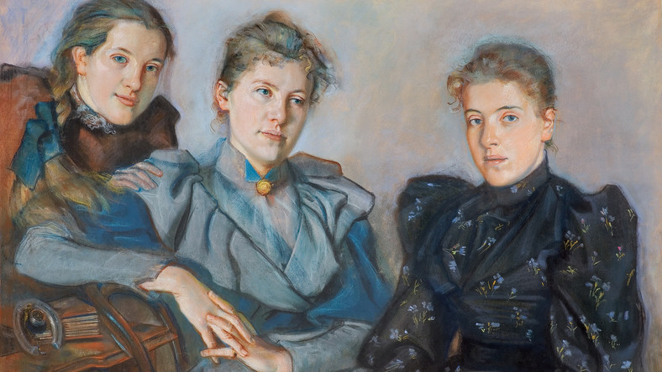
„Portret
panien
Bobrówien”

Slide 11
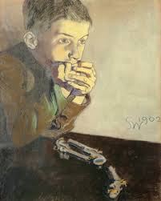
„Chłopiec z
pistoletami”

Slide 12
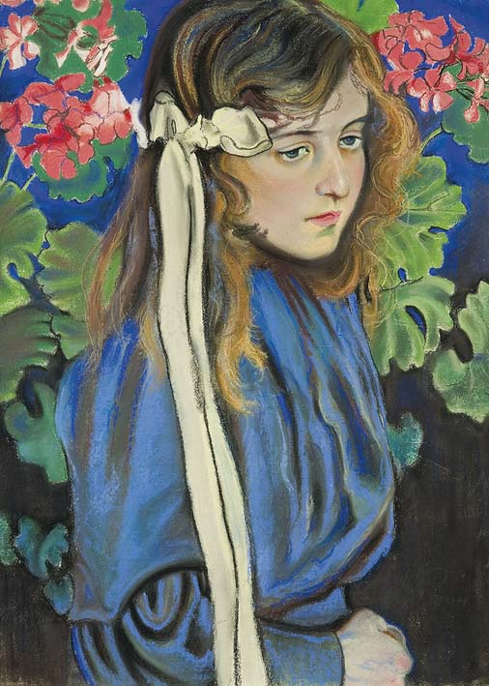
„Portret
Elizy Pareńskiej”

Slide 13
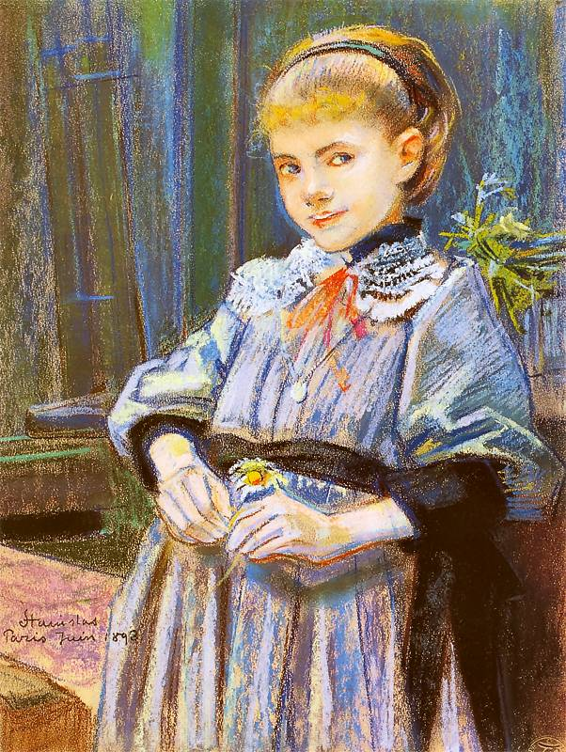
„Portret
dziewczynki”
1893

Slide 14
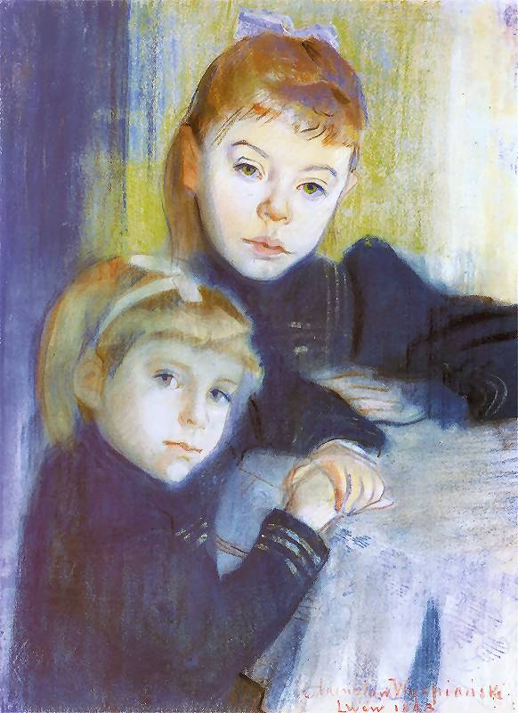
„Portret
panien Kijęńskich”
1893

Slide 15
Zakończenie
WYKONAŁY: Marta Lis, Julia Nogowska
Źródło : Google Grafika , rynekisztuka ,

